Slide 1
（３）歯周病の原因とその予防
し しゅう びょう
Notes:
（３）歯周病の原因とその予防

Slide 2
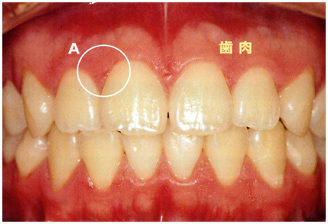
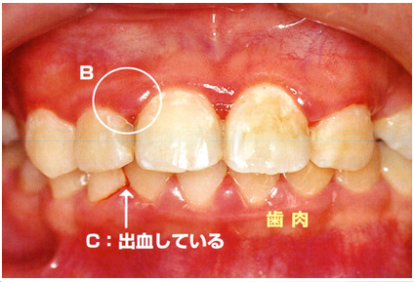
し に く
か ん さ つ
自分の歯肉を観察してみよう
健康な歯肉
えん しょう
炎症のある歯肉
Notes:
自分の歯肉を観察してみよう
健康な歯肉と歯肉炎になった歯肉の違いがわかる。
●健康な歯肉は、ピンク色をしていて引き締まっています。歯と歯の間はV字の形をしています。
●炎症のある歯肉は、赤く腫れていて、ぶよぶよしています。歯と歯の間の形は、U字形をしています。
腫れた歯肉からは歯みがきをしたときに、出血することもあります。

Slide 3
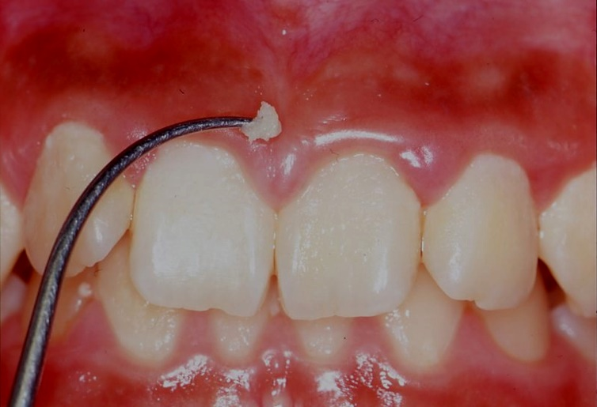
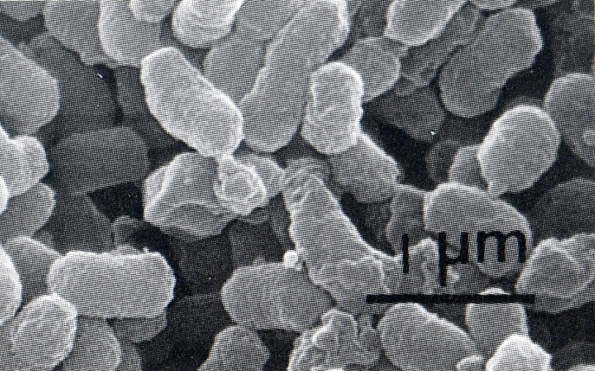
し に く え ん
し しゅう びょう
歯肉炎・歯周病の原因
さい きん
プラーク中の細菌
えん しょう
歯肉の炎症
し に く え ん し しゅう びょう
歯肉炎・歯周病
Notes:
歯肉炎・歯周病の原因
歯周病の主原因もむし歯と同じように細菌が関与しています。
●歯肉炎や歯周病の直接の原因はむし歯と同じプラークです。プラークの中に歯周病を引き起こす歯周病菌がいます。それらは、菌体内から毒素を出して、歯肉に炎症を起こしたり、歯の周りの骨を溶かしたりします。

Slide 4
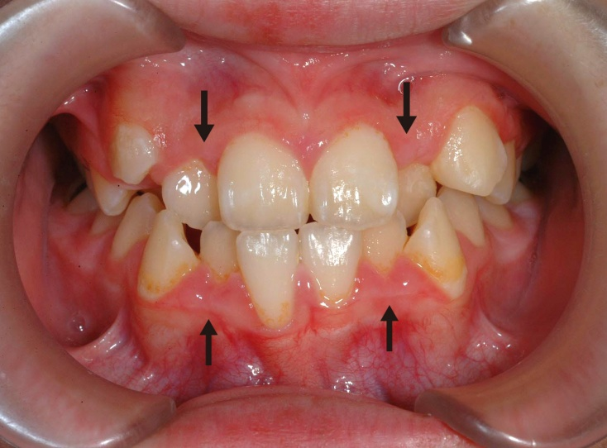
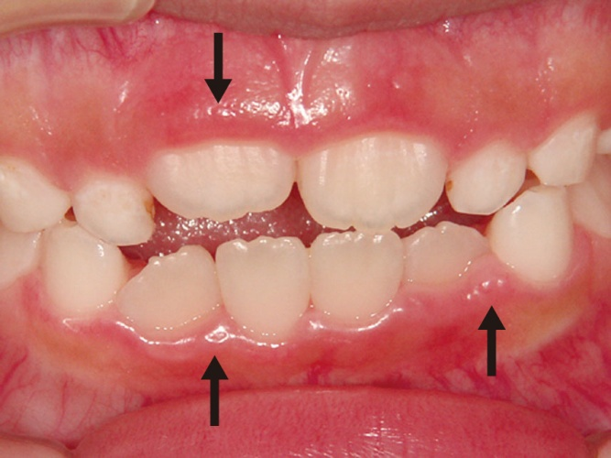
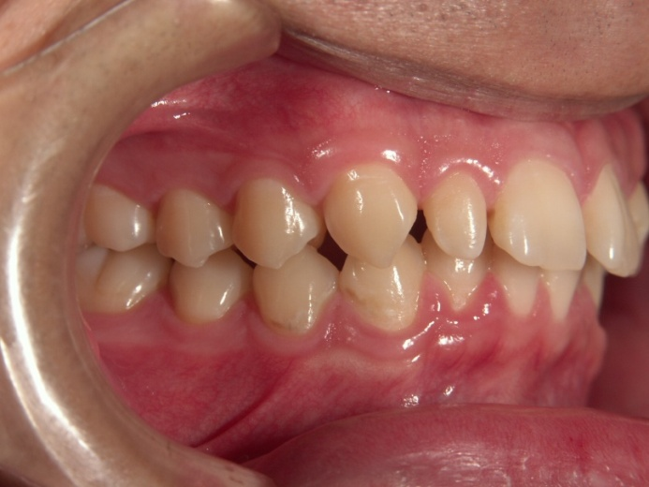
し に く え ん
軽度の歯肉炎(GO)
歯が重なって生えているところ
歯が生える途中
うまくブラッシングができていない
Notes:
軽度の歯肉炎(GO)
歯科検診では、歯肉の状態「１」となり学校での保健指導の対象となります。
●歯と歯が重なっている所
●永久歯が生える途中
●右利きの人がみがきにくい、右側のカーブしている所（犬歯の付近）
など、歯みがきで汚れがとれづらいところに見られます。
この様な歯肉炎のある者を歯肉炎要観察者（学校歯科健診ではGO）と言います。
歯石の付着はなく、注意深い歯みがきによって、改善がみられます。

Slide 5
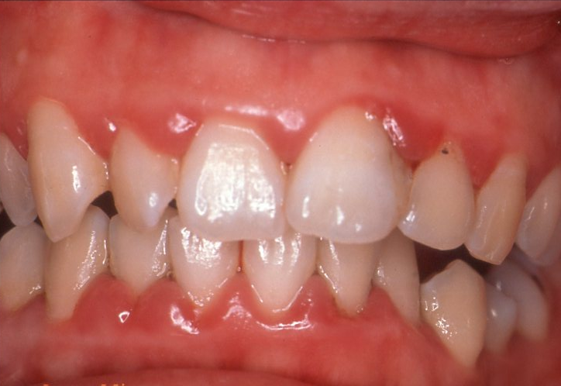
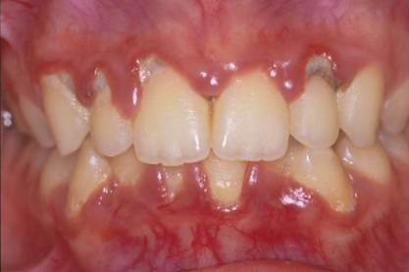
し に く えん
し しゅう びょう
歯肉炎 (G)
歯周病 （P）
し に く え ん
全体的に歯肉が赤くはれていて
歯石やプラークが付いています
歯周病になると歯を支える骨も
とけていきます
歯肉炎が全体的に見られます
歯肉が赤く腫れています
は
し しゅう びょう
Notes:
歯肉炎（G）・歯周病（P)
歯肉炎（G)、歯周病(P)は、歯科検診では歯肉の状態「２」となり受診勧告となります。
●全体的に歯肉炎が広がったり、また、歯に歯石の付着があると歯肉炎（G)となります。
●さらに進行して、ポケットが深くなり、歯の周囲の骨が溶けてきたり、歯の周りから膿が出て、口臭がするなどの症状が出ると歯周病（P)となります。

Slide 6
し に く え ん
し しゅう びょう
歯肉炎・歯周病の進行
し に く え ん
し しゅう びょう
重度の
歯周病
歯肉炎
歯周病
歯をささえている骨
骨がやせて歯をささえている土台がなくなる
ぬ
歯が抜ける
Notes:
歯肉炎・歯周病の進行
歯周病とは、歯周病菌により歯の周りを支えている組織が破壊されていく病気です。
歯周病とは歯の周りの歯肉や歯槽骨が破壊され、放置しておくと最終的には歯がグラグラになって抜けてしまいます。
●歯肉炎
歯や歯肉にプラークがたまり、細菌の毒素で歯肉が炎症を起こしています。
歯肉が充血し、赤や紫色になります。
炎症は歯肉の表面上に留まっているので、この段階で発見、治療を行えば、元通りの健康な状態にもどります。
●歯周病
炎症が歯肉の内側にまで進行します。
歯根膜（歯の根のまわりにある膜）や歯を支えている骨の一部が破壊され、歯と歯肉のあいだの溝（歯周ポケット）ができます。
歯みがきをするとき、しみを感じたり痛みを感じたりすることがあります。また、歯石がつくとさらに刺激されるので、むずがゆく感じることがあります。
●重度の歯周病
細菌の毒素によって歯を支えている骨の吸収が進みます。歯肉から血や膿が出て、口臭もひどくなります。
歯が動くようになり硬いものを食べると歯が痛むこともあります。また、食べ物が歯と歯の間にはさまりやすくなります。

Slide 7
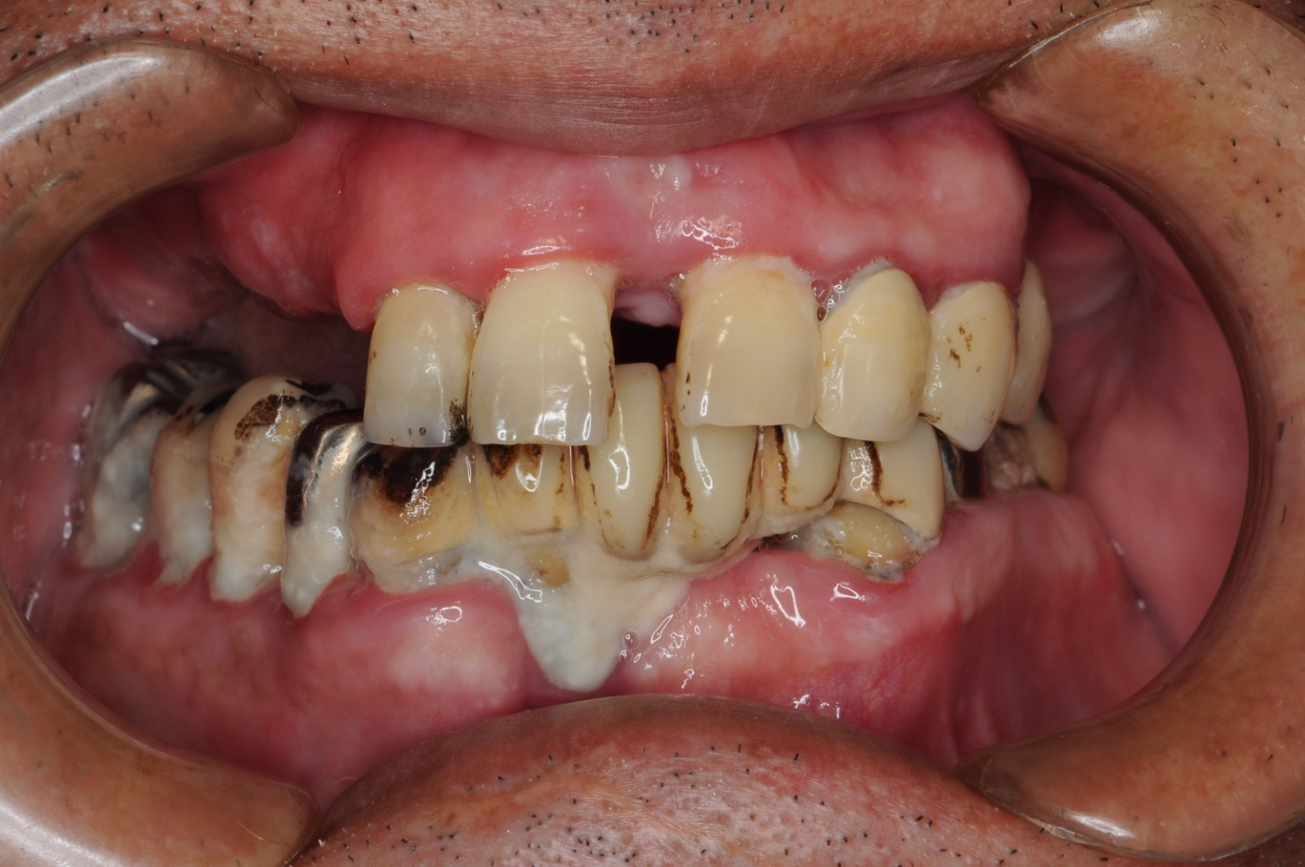
し しゅう びょう
歯周病が進行すると
Notes:
歯周病が進行すると
歯周病が進行した例を紹介します。
●この写真の人は、歯周病に関する関心もなく、長い間、歯科医院に通院もしませんでした。
結果、口の中はひどく汚れ、プラークや歯石が多量に付着した状態で、口臭も強くありました。
上の歯は前歯だけは辛うじて残っていますが、ぐらぐら動いています。上の奥の歯は、歯周病が原因で、すでに無くなっています。
このようになると、よく噛めなくなり、食事ができなくなります。栄養もバランス良く摂れなくなり病気にもなりやすくなります。
歯周病は動脈硬化、心筋梗塞、糖尿病とのかかわりがあると言われています。また、会話がしづらくなったり、力が入れづらくなったりします。身体のバランスもとりにくくなり転びやすくなったりもします。

Slide 8
プラーク以外の歯周病を悪化させる原因
し しゅう びょう
あっか
ふ き そ く
●不規則な生活
睡眠不足、悪い食生活習慣
運動不足、ストレス、過労
●口呼吸
●勉強中のかみしめ・歯ぎしり
●糖尿病
●女性ホルモン
●タバコ
すい みん
か ろう
とう にょう びょう
Notes:
プラーク以外の歯周病を悪化させる原因
●ストレスにより副腎皮質ホルモンが分泌され免疫機能が低下し、歯周病が悪化します。
●口呼吸で口が乾燥して唾液の作用が低下します。
●歯ぎしり・かみしめなどによる歯にかかる過剰な負担。
●糖尿病などの全身疾患が歯周病を悪化させることがあります。
●女性ホルモンで、思春期に歯肉炎の発症がみられることがあります。
●喫煙は歯周病を発生させたり、悪化させます。

